Slide 1
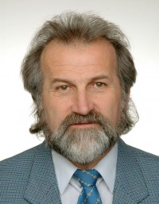
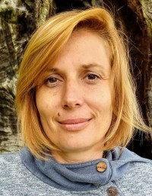
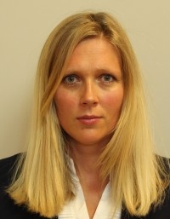
Nabídka mezinárodních aktivit pro studenty FAPPZ
Prof. Ing. Pavel Tlustoš, CSc.
Proděkan pro mezinárodní vztahy
tlustos@af.czu.cz
International Relations Office (koordinace studijních výjezdů)
Ing. Jitka Kloučková Ing. Dagmar Brožová
iro@af.czu.cz kancelář A120 konzultace: Po – Pá: 8 – 11 hod

Slide 2
Hlavní mezinárodní aktivity nabízené studentům
ERASMUS+
Studijní pobyty na zahraniční univerzitě
Praktické zahraniční stáže
Zahraniční mobility mimo EU – pouze individuálně
Letní školy
Fakultní, celouniverzitní

Slide 3
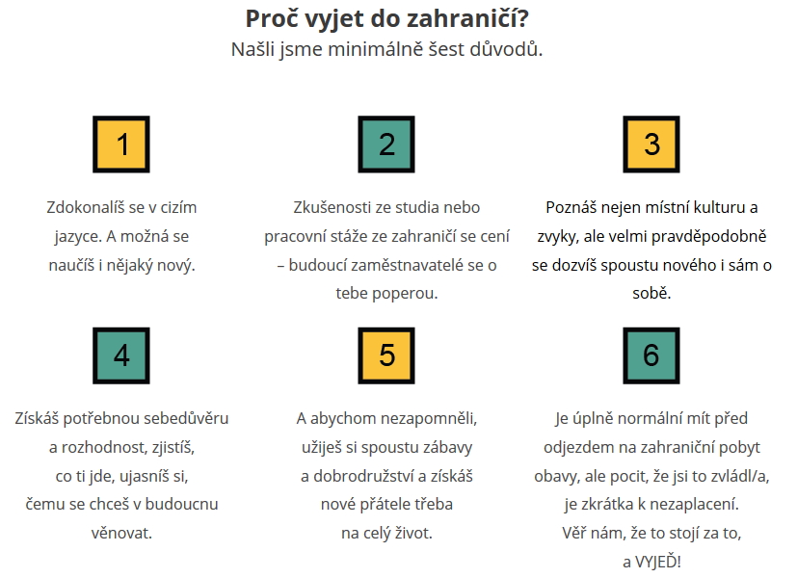
Proč vyjet na Erasmus+
Vyjed.cz: Průvodce Berlínem

Slide 4
ERASMUS+ základní informace
Kdo může vyjet?
Student vysoké školy v každé úrovni studia - tedy v bakalářské (student minimálně 2. ročníku), magisterské i doktorské
Student nesmí mít přerušené studium při vyřizování výjezdu a během pobytu v zahraničí nesmí studium přerušit ani ukončit
Absolvent (pouze stáž) – návrat do 1 roku od ukončení studia (tj. od data poslední Státní závěrečné zkoušky)

Slide 5
ERASMUS+ základní informace
Kam lze vyjet?
Kam nelze vyjet?
Švýcarsko
Afrika
Asie
S. a J. Amerika
Austrálie
Nový Zéland
Členské země EU
Turecko
Lichtenštejnsko
Bývalé jugoslávské republiky
Makedonie
Norsko
Island
Srbsko

Slide 6
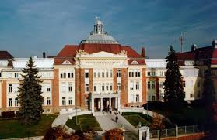
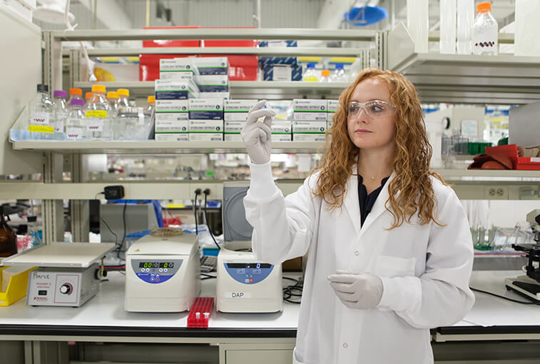
ERASMUS+ typy výjezdů
Jak mohu vyjet?
Studijní pobyt na zahraniční univerzitě
Praktická zahraniční stáž na univerzitě, ve firmě nebo podniku, v přírodovědeckém muzeu, v zoologické zahradě, v neziskové společnosti, atd. (včetně absolventské stáže)

Slide 7
ERASMUS+ délka pobytu, stipendia
Studijní pobyt
Praktická stáž
3-12 měsíců v každém stupni studia - lze tedy vyjet opakovaně!
2-12 měsíců
Stipendium: cca 480-660 EUR / měsíc
Stipendium: cca 420–519 EUR / měsíc (podle životních nákladů v dané evropské zemi)

Slide 8
ERASMUS+ délka pobytu, stipendia
Celková délka výjezdu (včetně absolventské stáže) během:
bakalářského studia = 12 měsíců
magisterského studia = 12 měsíců
doktorského studia = 12 měsíců
Příklad:
Student může vyjet v magisterském stupni studia na 5 měsíců na studijní
pobyt a na maximálně 7 měsíců na praktickou (nebo absolventskou) zahraniční stáž.

Slide 9
ERASMUS+ podmínky
Studijní pobyt
Praktická stáž
ANO: Partnerské univerzity FAPPZ / ČZU, např.:
BOKU Wien
University of Toulouse
Wageningen University
SPU Nitra
SLU Uppsala
Universität Hohenheim
University of Copenhagen
Universitat Autonoma de Barcelona
ANO: univerzity, výzkumná centra, přírodovědecká muzea, zoologické zahrady, národní parky, firmy, úřady, či jiné veřejné a soukromé organizace včetně nevládních a neziskových
NE: instituce EU, orgány EU včetně specializovaných agentur či organizace spravující programy EU
seznam organizací kam nelze vyjet zde
Práce na plný pracovní úvazek podle předem dohodnutého pracovního plánu
Bilaterální smlouva mezi ČZU a přijímající organizací není vyžadována

Slide 10
ERASMUS+ jak vyjet – krok za krokem
Studijní pobyt i praktická stáž
1. Sledujte vyhlášení výběrového řízení:
Emailem studentům
Aktuality - fakultní web
Fakultní FB
Na praktickou stáž je možné se přihlásit i individuálně v průběhu roku (více informací na IRO fakulty).
1. patro, kancelář č.120

Slide 11
ERASMUS+ jak vyjet – krok za krokem
Studijní pobyt
Praktická stáž
2. Vyberte si zahraniční univerzitu, na které byste chtěli studovat + jednu náhradní variantu
Seznam partnerských univerzit fakulty naleznete na: ZDE
FAPPZ má uzavřeno více než 80 smluv s evropskými univerzitami
Seznam univerzit s konkrétními obory doporučené katedrami poskytne IRO
Výjimečně je možné se hlásit i na jiné než naší fakultě, pokud FAPPZ nemá s Vámi vybranou univerzitou smlouvu
2. Student si stáž hledá sám. Vyberte si zahraniční instituci, kde byste chtěli pracovat a domluvte se na spolupráci a pracovním plánu
https://educaops.eu/cs/staze-erasmus-pro-studenty/
https://ec.europa.eu/programmes/erasmus-plus/opportunities/traineeships-students_en
https://erasmusintern.org/

Slide 12
ERASMUS+ jak vyjet – krok za krokem
3. Odevzdejte přihlášku do výběrového řízení IRO fakulty
DEADLINE je 15. 2. 2021 – ZS 2021
Přihláška musí obsahovat:
Studijní pobyt
Praktická stáž
Životopis
Motivační dopis v anglickém jazyce
Výpis studijních výsledků dosavadního studia
Jazykový certifikát výhodou
Životopis
Motivační dopis v anglickém jazyce obsahující:
Název instituce + cílové země
Pracovní náplň
Předpokládaný termín stáže
Souhlas školitele z FAPPZ s výjezdem (u PhD studentů)

Slide 13
ERASMUS+ jak vyjet – krok za krokem
4. Oznámení výsledků výběrového řízení
Emailem studentům
5. Úspěšní uchazeči jsou poté kontaktováni Zahraničním oddělením rektorátu (a příp. i zahraniční univerzitou), s nimiž řeší další kroky
Více informací:
Studijní pobyty: ZDE
Praktické stáže: ZDE
NOVĚ: po návratu ze studijního pobytu nyní snadnější uznávání předmětů absolvovaných v zahraničí – proděkanem pro pedagogiku

Slide 14
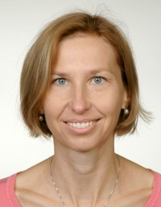
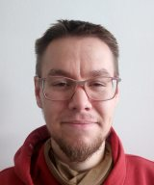
Erasmus + Kontaktní osoby na Oddělení mezinárodních vztahů rektorátu
Ing. Radka Kalousová
univerzitní koordinátorka pro studijní pobyty do Španělska, Portugalska, Itálie, Francie, Belgie, Lucemburska a Andorry
Ing. Adam Vacek
univerzitní koordinátor pro studijní pobyty do ostatních zemí
Ing. Lukáš Pospíšil
institucionální koordinátor pro praktické stáže
předávání dokumentů na praktické stáže

Slide 15
ERASMUS+ další informace
Konkrétní poznatky a zkušenosti lze získat také u členů studentské organizace PUPEN nebo ESN, kterou tvoří bývalí „erasmáci“ a kteří nabízejí zahraničním studentům naší univerzity bohatý program www.pupen.cz nebo www.esnculs.cz
Každý, kdo Erasmus absolvoval, říká, že je to úžasná zkušenost, a v případě magisterských studentů také dodávají, že je škoda, že nejeli dříve

Slide 16
LETNÍ ŠKOLY
možnost zúčastnit se letních škol ve všech úrovních studia
pořádané fakultou, univerzitou (sledujte aktuality na webu ČZU a stránky IRO fakulty),případně jinými univerzitami
Proč vyjet?
nabízí mezinárodní prostředí
jsou kreditově ohodnoceny, výjezd i kredity jsou zapsány do studijního systému
lze podat žádost o finanční příspěvek na letní školu na Oddělení mezinárodních vztahů

Slide 17
Bakalářské studijní programy v angličtině
Sustainable Use of Natural Resources (B-SUNRB)
Strong theoretical background: Chemistry, Soil Science
Applied subjects: Soil Protection, Waste Management, Landscape planning
Agriculture and Food (B-AGRIFOB)
Strong theoretical background: Biology, Chemistry, Genetics
Applied subjects: Plant production, Animal production, Food processing, Food quality
Low or medium management positions, companies, advisory services, master studies

Slide 18
Magisterské studijní programy v angličtině
Natural Resources and Environment (N-ENVIM)
Study areas: Soil, Water, Atmosphere
Compulsory and optional subjects
Natural Resources Management and Ecological Engineering (N-NARMEEM)
Joint degree programme with BOKU Vienna, Austria
Study areas: Soil, Water, Atmosphere, Environmental Economy and Law
Compulsory study in Prague and in Vienna

Slide 19
Magisterské studijní programy v angličtině
Sustainable Agriculture and Food Security
(N-AGRIFOM)
Double degree programme with University in Toulouse, France
Study areas: Crop Science, Animal Science, Food Quality, Food Security
Compulsory and optional subjects
Medium or high management positions in companies, advisory services, PhD studies

Slide 20
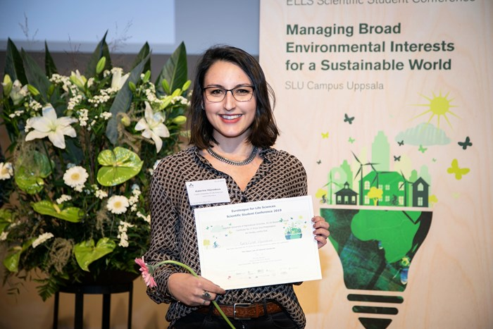
Úspěch na mezinárodní studentské konferenci Euroleague for Life Sciences (2019)
V sekci The Future of Natural Resources obdržela diplom za 3. místo doktorandka Kateřina Vejvodová za prezentaci "The effect of dry olive residue-besed biochar on the risk element mobility and nutrient status of the contaminated soil."

Slide 21
Úspěch na mezinárodní studentské konferenci Euroleague for Life Sciences (2019)
Druhé místo v oblasti Innovations in the Food Chain získal student doktorského studia José Diogenes Jaimes za práci "Effect of selected stilbenoids on human fecal microbiota."

Slide 22
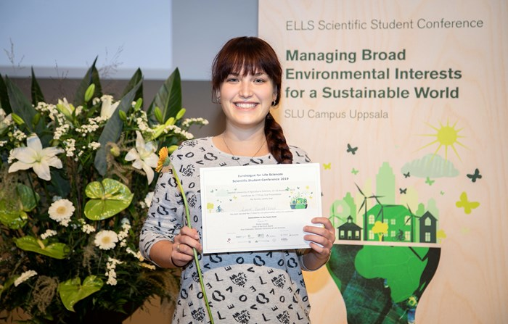
Úspěch na mezinárodní studentské konferenci Euroleague for Life Sciences (2019)
Vítězství v této tematické kategorii přiřkla porota studentce bakalářského studia oboru Kvalita zemědělské produkce slečně Lucii Svadbíkové za příspěvek z oblasti reformulace potravin nazvaný "The effect of reformulation of bakery products on their quality."

Slide 23
Prezentace – zkušenosti ze studijních pobytů Erasmu
Marie Machačová – BOKU ve Vídni, Rakousko
Bc. Markéta Kudrnová – Univerzita v Murcii, Španělsko
Ing. Petra Marešová – Technická univerzita ve Valencii, Španělsko

Slide 24
Prosím dotazy, komentáře

